Slide 1
백엔드 프레임워크 만들기
추상화는 복잡하고 어려운 기능을 쉽게 표현하고 사용할 수 있게 합니다.

Slide 2
추상화
추상화는 복잡하고 어려운 기능을 쉽게 표현하고 사용할 수 있게 해주는 기법
쉽게 표현
abstract class, extends (단일 상속)
interface, implements (다중 구현)
쉽게 사용
표현은 먼저 구현은 나중에 : 위임, 상속, 구현
생각할 시간을 줄임 : 정보은닉, 캡슐화

Slide 3
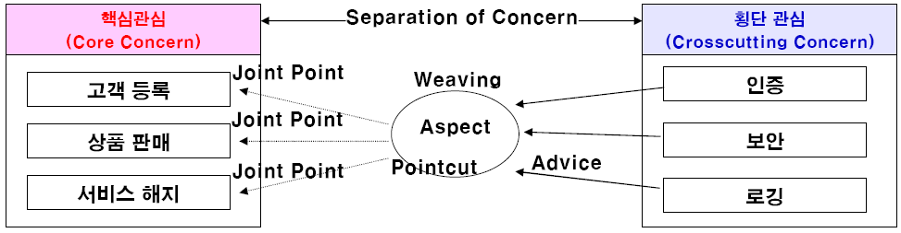
AOP (Aspect Oriented Programming)
AOP (관점지향프로그래밍)
공통 기능을 쉽게 사용할 수 있도록 제공하는 기법
공통 기능
입력/출럭
트랜젝션
인증/접근제어
로그
암호화
비기능 속성

Slide 4
공통기능 추상화 + AOP = 프레임워크
프레임워크 : 절반만 만들어진 실행 가능한 SW
절반만 만들어진 기능 : 입력/출력, 트랜젝션, 인증/접근제어 등의 공통 기능
실행 가능 : 공통 기능이 쉽게 이해되고 사용할 수 있게 AOP 관점 제공

Slide 5
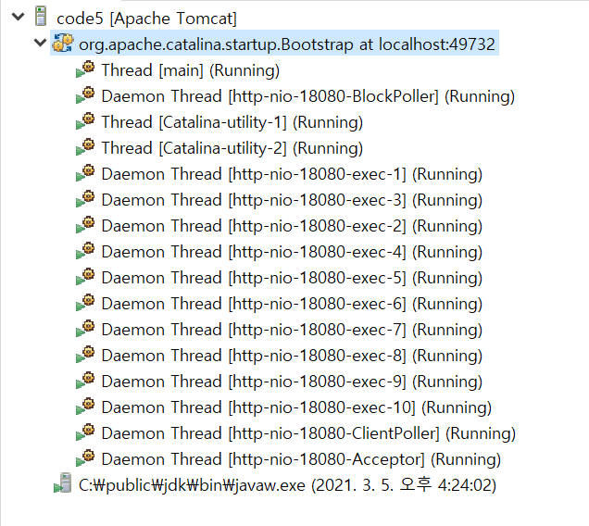
공통기능 추상화 + AOP = 프레임워크
ThreadLocal.java
공통 기능을 횡단관점으로 제공하는 유틸
생성 : set()
호출 : get()
종료 : remove()

Slide 6
출처
AOP (관점지향프로그래밍)
http://jidum.com/jidums/view.do?jidumId=312

